Slide 1

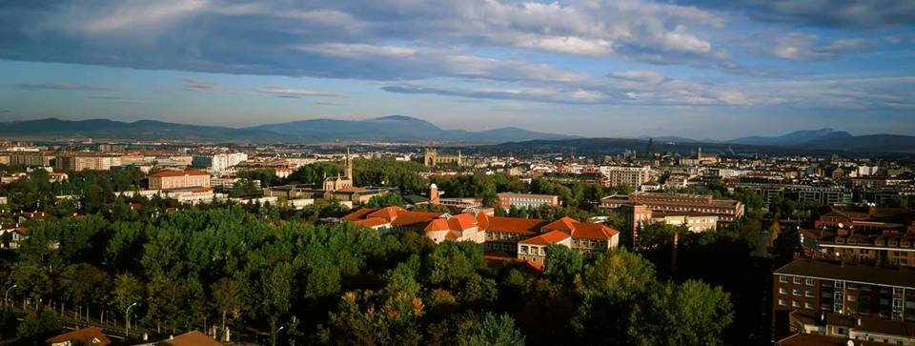

Una ciudad hacia el desarrollo sostenible
XVIII CONFERENCIA INTERAMERICANA DE ALCALDES Y AUTORIDADES LOCALES.
MIAMI. 21/junio/2012
Notes:
VITORIA-GASTEIZ, UNA CIUDAD HACIA EL DESARROLLO SOSTENIBLE
( este es el esquema general de la presentación estructurado en cuatro grandes bloques…..)
LA CIUDAD EN UN VISTAZO
Una ciudad de tamaño medio
Una ciudad que convive con su entorno
Una ciudad verde
Una ciudad compacta y diversa
Una ciudad cohesionada socialmente
Una ciudad comprometida
UNA TRAYECTORIA>>>>>>video: construyendo el futuro>>>> VITORIA-GASTEIZ CAPITAL VERDE EUROPEA 2012
VITORIA-GASTEIZ, AÑO 2012…CONSTRUYENDO PUENTES
Implicando a la sociedad
Mostrando la ciudad y sus iniciativas
Reflexionando sobre la ciudad
Difundiendo Green capital y sus valores
VITORIA –GASTEIZ, MÁS ALLA DE LA GREEN CAPITAL
+ Biocapacidad, + biodiversidad
Más ciudad en la ciudad
Movilidad inteligente
Eficiencia en el uso del agua y la energía
Impulsando la economía verde
Nueva gobernanza
Al final se han incluido ( en 10 diapositivas ) el cuadro general de los planes, proyectos y actuaciones … por si alguien necesita citarlos o incluirlos en alguno de los bloques. También se incluye un plano de ciudad y Anillo Verde.-

Slide 2
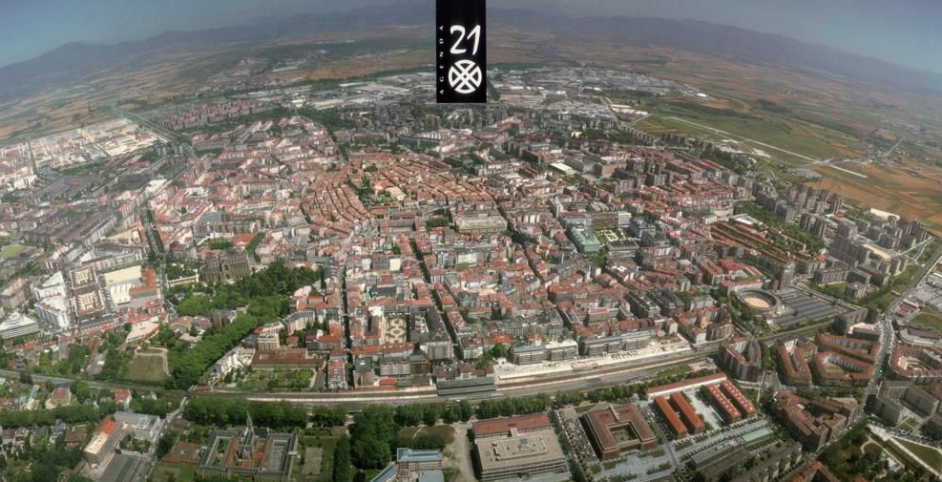
La ciudad en un vistazo

Slide 3
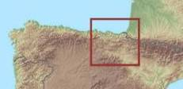
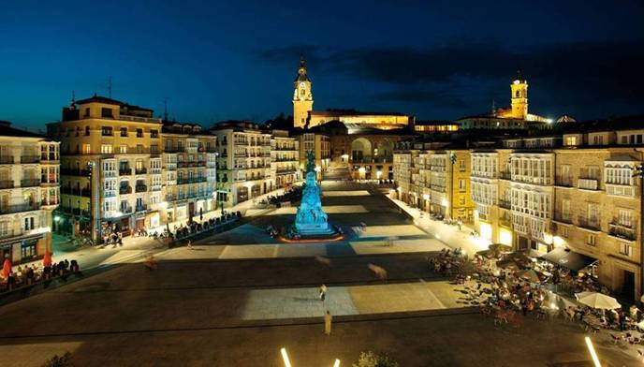
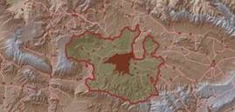
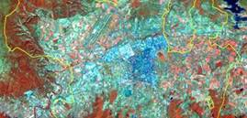
Una ciudad de tamaño medio
Ciudad rodeada por una extensa zona rural natural
240.580 habitantes y 276,81 km
Acusada macrocefalia de la ciudad
63 concejos (5.135 habitantes)
Notes:
Situada al norte de España, en la CAPV, en el TH de Álava, en la Comarca Llanada Alavesa, en el municipio de Vitoria-Gasteiz
Municipio constituido por la ciudad y una extensa zona rural-natural donde se emplazan 63 pequeños núcleos de población.
Con 276,80 km2, es el municipio más extenso de la CAPV.
240.580 hab, de los cuales 235.445 (97%) residen en la ciudad y 5.135 (3%) distribuidos en las 63 entidades locales menores.
Vitoria-Gasteiz ejerce una acusada macrocefalia respecto a su entorno y al conjunto del Territorio Histórico de Álava (el 76% de la población alavesa reside en Vitoria-Gasteiz)

Slide 4
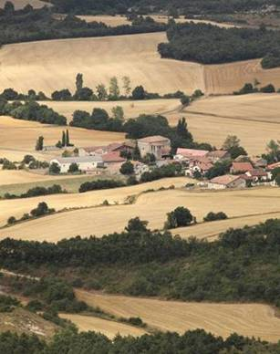
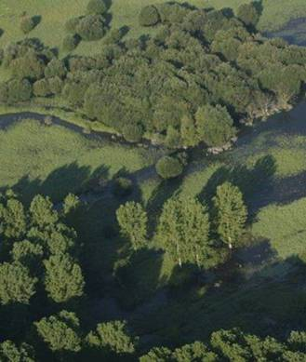
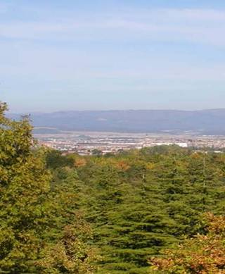
Una ciudad que convive con su entorno
11.000 ha zona forestal (1/3 superficie municipal)
Extensa zona rural de alto valor agrológico
4 Espacios Red Natura 2000. Un humedal Ramsar en la ciudad
Extensa red de caminos y senderos tradicionales
Notes:
Título: Una ciudad que convive con un entorno de gran valor naturalístico
Una cuidadosa tradición urbana planificadora y una gestión equilibrada del medio y sus recursos han propiciado la pervivencia de valiosos paisajes naturales y culturales, que constituyen una de las principales señas de identidad de Vitoria-Gasteiz.
Extensa zona rural ocupando la zona llana, con campos de cultivo de alto valor agrológico, intercalados por pequeños pueblos y retazos de vegetación natural (bosques-isla, setos y riberas…).
Zona forestal en los rebordes montañosos, de más de 11.000 ha. (479 m2 de bosque por habitante), mayoritariamente de propiedad pública.
El 91 % de los bosques están compuestos por vegetación autóctona.
Cuatro espacios del término municipal forman parte de la Red Natura 2000: el sector Nororiental de Montes de Vitoria, los robledales isla de la Llanada Alavesa, el río Zadorra y los humedales de Salburua – también declarados en 2002 humedal Ramsar de importancia internacional.
El territorio está atravesado por gran cantidad de infraestructuras lineales que lo fragmentan y dificultan la conectividad entre áreas naturales.
Territorio todavía permeable a algunos caminos y senderos tradicionales: Camino de Santiago, antiguo ferrocarril vasconavarro, Colada de Peña Betoño.

Slide 5
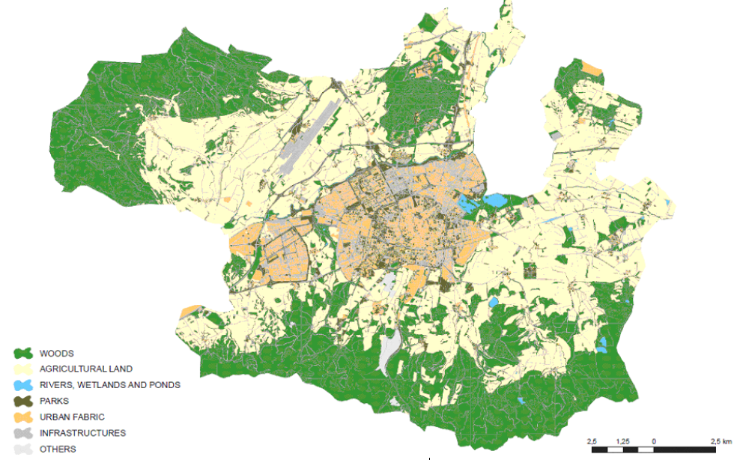
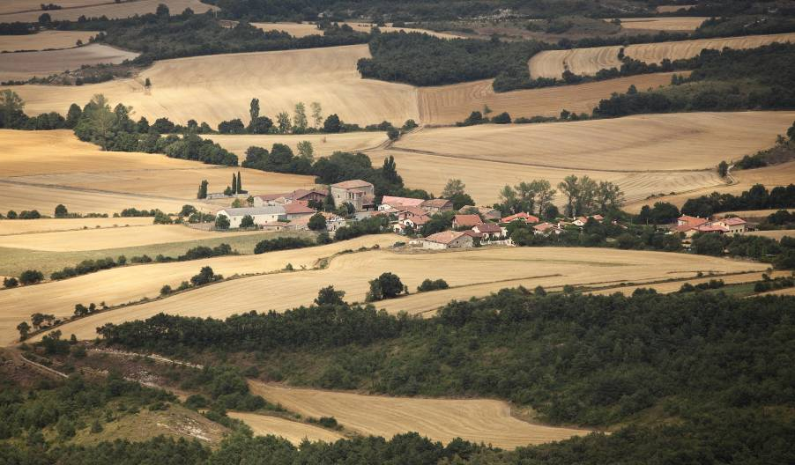
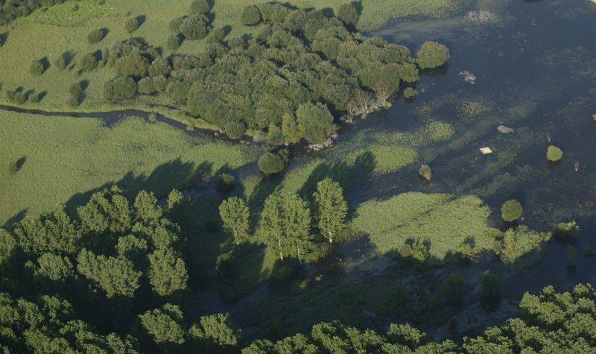
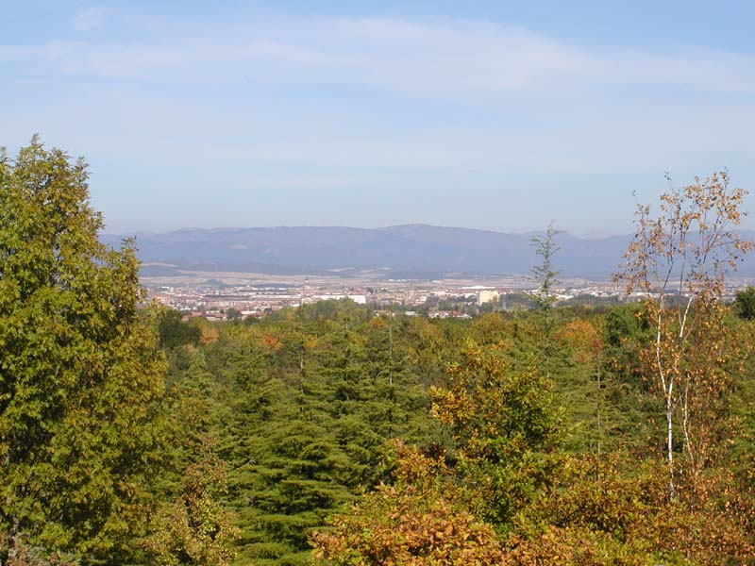
La ciudad de un vistazo
11,000 ha de áreas forestales (1/3 de la superficie del municipio).
Una extensa área rural de alto valor agrícola
4 espacios pertenecientes a la red Natura 2000. Un humedal RAMSAR.
Notes:
The municipality consists of three concentric circles. The city itself, at the heart, is surrounded by a large area of agricultural land and natural vegetation, with the mountains and forests forming the third ring.
Because Vitoria-Gasteiz is at the crossroads of two biological climates – the Atlantic to the north and the Mediterranean to the south – a huge diversity of ecological environments coexist close to the city. Citizens have access to a range of natural habitats, from meadows and wetlands to beech forests and mountains.
5

Slide 6
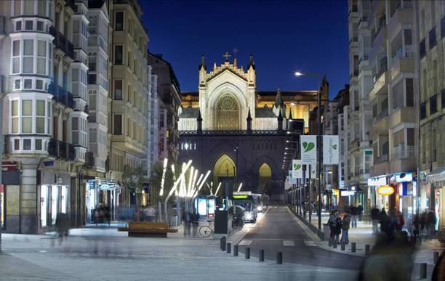
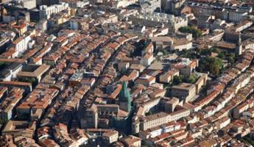
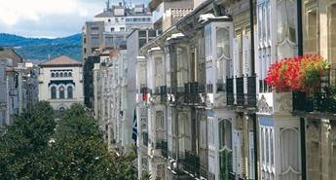
Una ciudad compacta y diversa
46 viviendas/ha.
101,51 hab/ha.
Ciudad de proximidad, accesible a pie y en bicicleta
1091
Notes:
Título. Una ciudad compacta y diversa
Ciudad compacta de crecimiento radioconcéntrico y de escala peatonal. Excepto en algunos barrios de construcción más reciente, la ciudad posee niveles razonables de compacidad (en torno a 46 viviendas por ha.).
La densidad de población en el área residencial (excluyendo las zonas verdes) es 101,51 hab/ha.; en los barrios de nueva construcción es 67.5 hab/ha
Vitoria-Gasteiz ha sido tradicionalmente reconocida por su cuidado urbanismo, heredado de una larga tradición planificadora, que ha dado lugar a una ciudad razonablemente compacta, ordenada, con una buena accesibilidad a los servicios básicos y abundantes espacios libres.
En su configuración urbana adopta un característico modelo radioconcéntrico, modelo que se gestaba ya en la “almendra” medieval y que ha perdurado en mayor o menor medida hasta la actualidad.
La población medieval, encerrada en un recinto amurallado, apenas sufre modificaciones hasta la segunda mitad del siglo XIX. La construcción del ferrocarril Madrid-Irún promueve entonces el crecimiento económico y el aumento demográfico, y se convierte en definitiva en el principal factor de expansión urbana. El ensanche decimonónico fue cuidadosamente planeado, proyectándose como un eje urbano de unión entre la estación de tren y la ciudad.
Ya en el siglo XX, en la década de los 50, la ciudad experimenta un importante proceso de industrialización acompañado de un crecimiento demográfico sin precedentes. La enorme transformación urbanística derivada de este fenómeno se produce sin excesivos traumas, gracias a la adopción de ciertas medidas como la ordenación o delimitación de polígonos industriales, y la puesta en marcha de una estrategia de crecimiento por actuaciones unitarias, instrumentadas a través de Planes Parciales.
La marcada segregación de usos residenciales e industriales ha sido característica en la ciudad, que ha concentrado en sus bordes la actividad industrial en forma de polígonos o zonas específicas.
Excepto en algunos barrios de construcción más reciente, la ciudad ha sido capaz de mantener durante las últimas décadas niveles razonables de compacidad (en torno a 46 viviendas por ha.), lo que supone que actualmente en torno al 81% de la población resida en un radio no superior a 1.500 m. del centro neurálgico de la ciudad. Asimismo esta circunstancia permite que en torno al 95% de la población resida a menos de 500 m. de todo tipo de servicios básicos (educativos, sanitarios, deportivos, culturales…). Se puede decir que es una ciudad de proximidad, fácilmente accesible a pie y en bicicleta; de hecho, solo el 28,3% de los desplazamientos dentro de la ciudad se realizan en coche.
Asimismo es una ciudad diversa, con mixticidad de usos, en la que gran parte de la actividad de negocios se mezcla con el uso residencial a excepción de la actividad industrial que se consolida en polígonos o zonas específicas en los bordes de la ciudad.
En la ciudad principal, si excluimos las zonas verdes y de agua, las zonas urbanizadas tienen una densidad de 101,51 por habitante/hectárea.
Las políticas de rehabilitación y de promoción pública de viviendas, la incorporación de criterios de sostenibilidad en la planificación y el desarrollo urbanístico de la ciudad, la recuperación de algunos suelos abandonados y solares vacíos, el traslado de empresas al extrarradio..., son algunas de las medidas que se están adoptando en pro de un planeamiento y diseño urbanístico más sostenibles.

Slide 7
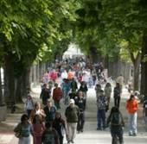
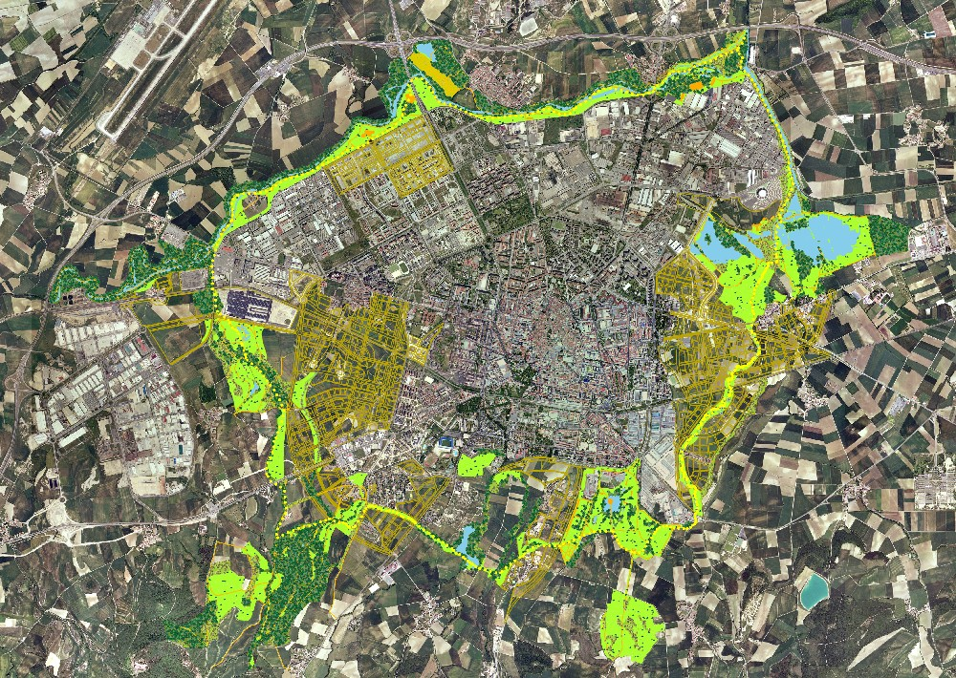
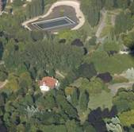
El Anillo Verde
45 m2/h zona verde
600 ha.
90 km itinerarios
Notes:
A Green Belt of five large suburban parks with recreational areas surrounds the centre, linked by a network of 33km of pedestrian pathways and 90km of cycle routes, effectively bringing nature into the urban heart.
600 ha belongs to the Green Belt, an extensive semi-natural, green area around the city, reclaimed after an intense recovery process of degraded areas.
With 45m² of open space per person, Vitoria-Gasteiz is one of the greenest cities in Spain. 100% of the population lives less than 300 m from green spaces.
The semi-natural Green Belt has been ‘work in progress’ since the early 1990s, with significant effort and investment in reclaiming degraded areas such as gravel pits and drained wetlands.
In 2000, the United Nations chose the Green Belt as one of the 100 best projects worldwide at its Third International Competition of Best Practices for Improving the Environment.
7

Slide 8
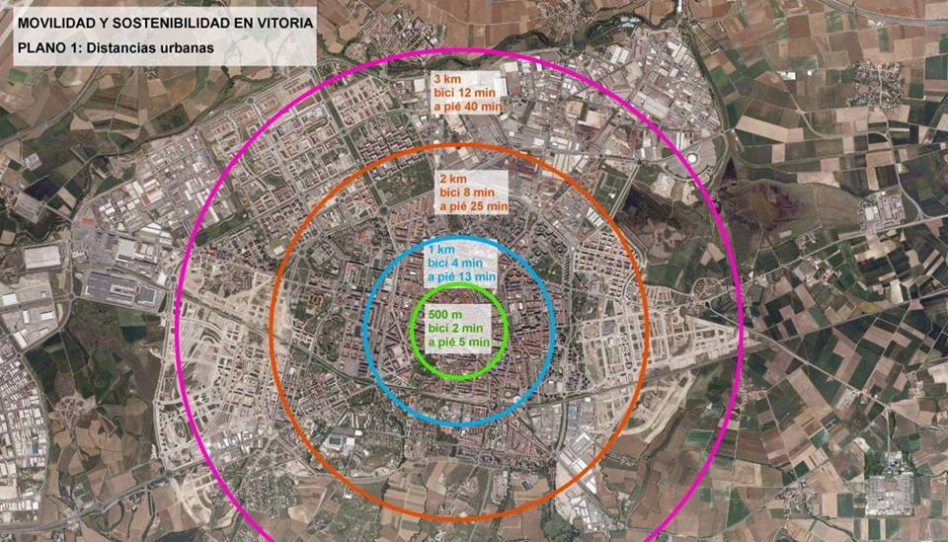
Plan de Movilidad Sostenible y Espacio Público
Notes:
Ciudad de proximidad, fácilmente accesible a pie y en bicicleta.En torno al 81% de la población reside en un radio no superior a 1.500 m. del centro neurálgico de la ciudad.Solo el 28,3% de los desplazamientos dentro de la ciudad se realizan en coche.
Ciudad diversa en la que el 95% de la población reside a menos de 500 m. de todo tipo de servicios básicos (educativos, sanitarios, deportivos, culturales…).

Slide 9
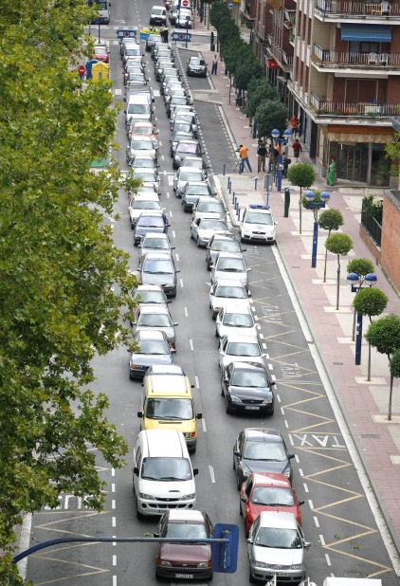
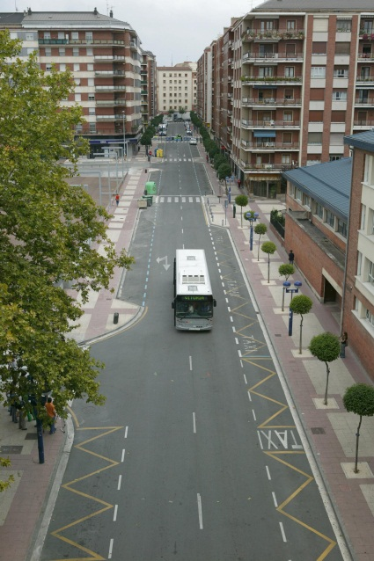

Plan de Movilidad Sostenible y Espacio Público
  Principales retos:
  Cambiar la tendencia de incremento del uso del vehículo privado.
  Transferir usuarios del coche privado al transporte público y la bicicleta.
  Incrementar la calidad del espacio publico en términos de accesibilidad mediante la reducción del tráfico motorizado.
  Implementar la supermanzanas: limitar el acceso y tráfico en áreas de la ciudad.
  Consolidar y extender la red de vias peatonales y ciclístas.
  Redefinir el esquema del transporte público para incrementar su eficiencia, accesibilidad y covertura.
  Establecer un sistema de prioridad viaria y semafórica para el transporte público. Carriles bus y gateras.
  Testar nuevo sistema de distribución de mercancias. Última milla.
1091
Notes:
9
A compact, pedestrian-scale city of radio-concentric growth.
A city where everything is close at hand, easily accessible on foot or by bicycle. About 81% of the population lives within a maximum radius of 1500 m from the city centre. Only 28.3% of journeys within the city are made by car.
A diverse city in which 95% of the population has access to all kinds of basic services (educational, health, sports, cultural, etc.) within 500 m of their home.

Slide 10
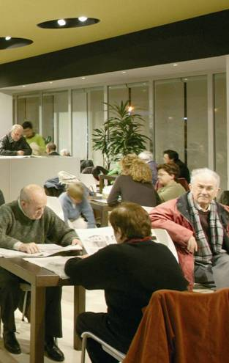
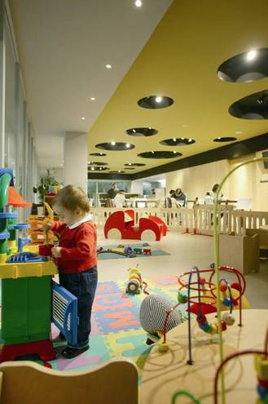
Una ciudad cohesionada socialmente
Red de centros cívicos
Programas de inserción integración social
Vivienda de protección oficial. 70% de las nuevas viviendas.
1091
Notes:
Título. Una ciudad cohesionada socialmente
Vitoria-Gasteiz es considerada una ciudad con alta calidad de vida y bienestar.
Presenta las ventajas de una ciudad de tamaño medio que todavía no sufre los problemas asocia­dos a las grandes ciudades (altos niveles de contaminación urbana, fuertes problemas de tráfico, necesidad de recorrer largas distancias en los trayectos diarios, focos de pobreza y marginalidad...).
Su población tiene una alta esperanza de vida y dispone de una amplia y cuidada red asistencial y un alto nivel educativo.La ciudad tiene una importante trayectoria en el diseño y puesta en marcha de políticas y programas sociales y asistenciales. Cuenta con una importante y diversificada oferta de servicios a la población y con una amplia, cuidada y equilibrada red asistencial y educativa.Cabe destacar su red de centros cívicos. Los Centros Cívicos son equipamientos municipales ubicados en los distintos barrios de la ciudad donde se prestan diversos servicios, programas y actividades de carácter cultural, deportivo, formativo, y socio comunitario en el sentido más amplio del término. En estos espacios también se facilita información y atención social a la ciudadanía desde parámetros de integración y participación.
La ciudad posee igualmente un importante patrimonio cultural e histórico y una buena infraestructura de bibliotecas, salas de exposiciones y museos.
En Vitoria-Gasteiz se localiza el Campus Universitario alavés que, junto con los de Bizkaia y Gipuzkoa, constituye la oferta educativa de la Universidad del País Vasco.
Vitoria-Gasteiz y Álava se caracterizan por disponer de una buena oferta asistencial, que se traduce en la existencia de toda una serie de programas de inserción e integración social destinados a colectivos desfavorecidos, así como programas destinados a la infancia y juventud, los ancianos, la mujer y la desigualdad de género, gays y lesbianas. Los programas son muy variados y de distinto tipo en función de los colectivos a los que van dirigidos: de ayuda, de acogida, formativos, preventivos, de inserción sociolaboral, etc.
La ciudad de Vitoria-Gasteiz viene mostrando desde hace años una decidida voluntad de apoyo para con los países más pobres, contribuyendo desde hace años con cerca del 1% de su presupuesto a la cooperación internacional para el desarrollo.
Otras medidas de tipo urbanístico y no estrictamente sociales, como la peatonalización de calles, la intervención en el espacio público para la pacificación y la mejora convivencial o el aumento de la oferta de vivienda protegida son asimismo políticas muy positivas desde el punto de vista social.
Cuenta con una red de Centros Cívicos compuesta por 12 instalaciones y varios equipamientos deportivos distribuidos por todos los barrios de la ciudad, con más de 20.000 accesos diarios.
En 2010 el 11,92% del presupuesto total del Ayuntamiento de Vitoria-Gasteiz se utilizó en programas de inserción e integración social, lo que significa un gasto social medio por habitante en la ciudad de Vitoria-Gasteiz es de 197,14.
En 2010 el gasto per capita del presupuesto municipal destinado a cooperación internacional para el desarrollo fue de 10,94 €.
La tasa de vivienda de protección oficial de Vitoria-Gasteiz es de la más altas de España (más del 70% del parque inmobiliario promovido en la última década).
El 80% de los vitorianos en edad laboral trabajan en el municipio.

Slide 11
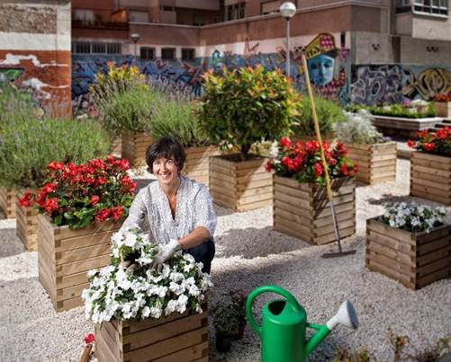
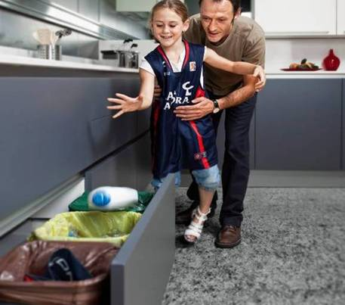
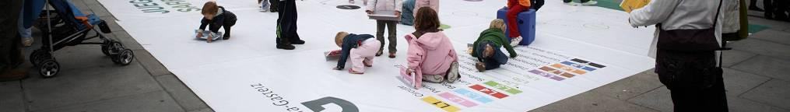
Una ciudad comprometida
1091
Notes:
Título. Una ciudad comprometida
Algunos instrumentos y experiencias de participación en temas relacionados con el medio ambiente y la sostenibilidad:
Consejo Sectorial de Medio Ambiente: órgano consultivo formado por 40 colectivos ciudadanos. Durante 2010 se ha reunido en 7 ocasiones para debatir sobre movilidad, planificación urbana, calidad ambiental, etc.
Agenda 21 Escolar: implicación del medio educativo en el proceso de Agenda 21. 29 centros educativos y casi 20.000 estudiantes han participado en la Agenda 21 Escolar durante el curso 2010-2011.
Foro Ciudadano por la Movilidad Sostenible, constituido específicamente en 2007 para debatir sobre movilidad. Su trabajo se materializó en la firma de un Pacto Ciudadano en el que se consensuó un nuevo modelo de movilidad en V-G.
La implicación ciudadana ha sido clave en la obtención de buenos resultados de algunos indicadores ambientales:
Consumo de agua: de 129 l/hab/día en 2005 a 117 l/hab/día en 2010
Utilización del transporte público: de 11.513.381 en 2005 a 18.068.519 en 2010
Participación en actividades de educación ambiental: de 13.137 en 2005 a 34.038 en 2010

Slide 12
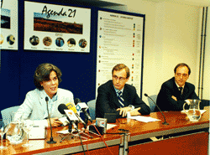
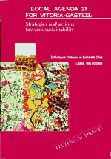
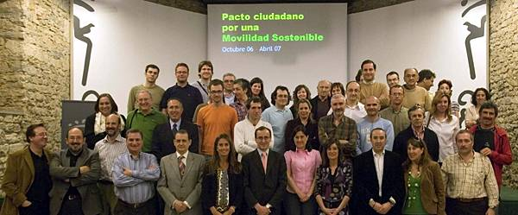
Una trayectoria de…
Consenso político
Impulso técnico
Participación ciudadana
Un recorrido de más de 30 años… que continúa.
Notes:
En un contexto favorable, el inicio de un proceso de Agenda Local 21 fue el desencadenante de esta dinámica que ha concluido con el reconocimiento de VG como Green Capital.
El proceso de Agenda 21 con impulso desigual a lo largo de estos más de 15 años ha proporcionado el marco conceptual en el que apoyar diferentes planes y estrategias que han contribuido a mejorar la calidad ambiental del municipio.
En este hecho hay un componente de oportunidad muy importante en la presentación de la candidatura de la ciudad. Pero para eso es necesario que existan equipos técnicos que con el acuerdo político y ciudadano estén dedicados al impulso de proyectos en clave de sostenibilidad y que se apoyen para su desarrollo en herramientas sociales (comunicación, educación, concienciación pública).
INCLUIR EL VIDEO CONSTRUYENDO EL FUTURO ….

Slide 13

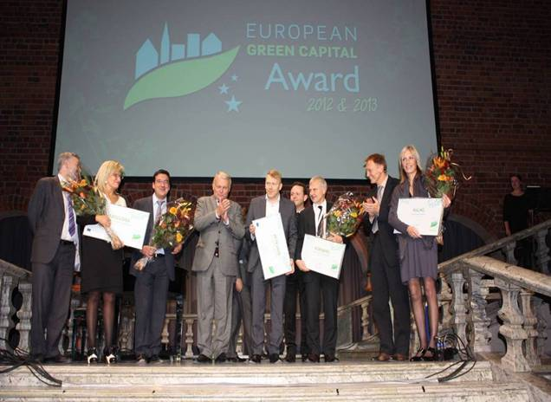
Vitoria-Gasteiz, capital verde europea 2012
Notes:
Que han hecho que V-G se convierta en capital verde europea 2012

Slide 14
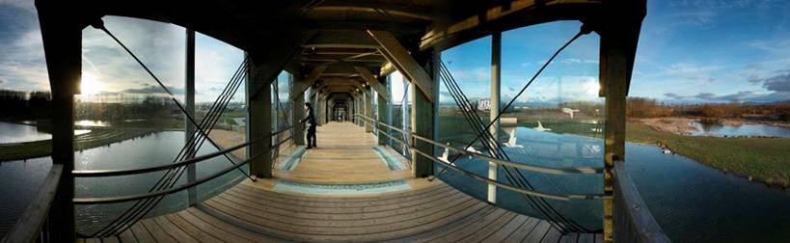
Vitoria-Gasteiz, año 2012, construyendo puentes
Una ciudad media como referente para el 84% de la población europea
Un año para vivir y compartir con Europa sus retos y compromisos medioambientales
Vitoria-Gasteiz un puente entre las ciudades europeas y las iberoamericanas
Notes:
Construyendo puentes
Vitoria-Gasteiz: ciudad referente de Europa
El premio European Green Capital se otorga a ciudades que pueden servir de modelo para el resto. En este sentido, Vitoria-Gasteiz representa el tipo de ciudad de tamaño medio, en la que viven el 84% de los ciudadanos de Europa, y con las que comparte en gran medida problemas y soluciones. Durante el año 2012 Vitoria-Gasteiz quiere mostrar sus políticas medioambientales y sus modelos de gestión a otras ciudades europeas para las que Vitoria-Gasteiz puede ser un referente, así como a la propia ciudadanía de Vitoria-Gasteiz buscando su máxima implicación.
La ciudad verde europea 2012 abre sus “puertas” para vivir y compartir con Europa sus retos y compromisos medioambientales y su particular manera de sentir el verde. Un presente de proyectos y un futuro lleno de retos para compartir con el resto de ciudades europeas.
El programa diseñado busca aumentar la sensibilización y la implicación de la sociedad para avanzar hacia una ciudad más sostenible, mostrar in situ a ciudadanos y visitantes los proyectos e iniciativas que se están llevando a cabo, constituir un espacio físico y virtual para la reflexión e intercambio de buenas prácticas y ser una plataforma de divulgación del premio green y de los valores de V-G. De acuerdo con esta filosofía, el programa se estructura en cuatro bloques temáticos diferenciados, en los que se enmarcan los diferentes eventos e iniciativas que se van a llevar a cabo a lo largo de 2012:
Implicando a la sociedad
Mostrando la ciudad y sus iniciativas
Reflexionando sobre la ciudad: espacio y oportunidades
Difundiendo Green Capital y sus valores

Slide 15
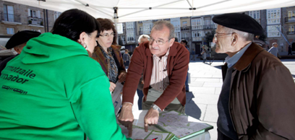
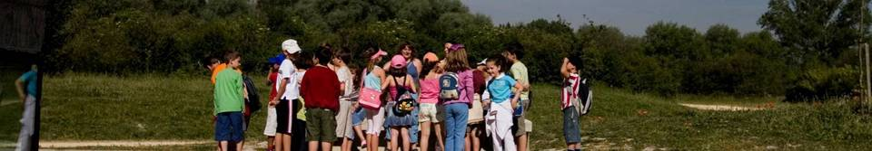
Vitoria-Gasteiz, año 2012, construyendo puentes
1. Implicando a la sociedad
Programa Ekolabora. Voluntariado
Apoyo a iniciativas Green
Pacto verde. Buenas prácticas empresariales
Eventos de ciudad, más sostenibles
Notes:
IMPLICANDO A LA SOCIEDAD
El programa de participación ciudadana persigue visualizar el importantísimo papel que juega la sociedad en el cuidado y mejora del medio ambiente y al mismo tiempo aumentar la sensibilidad y el compromiso de la ciudadanía con la Vitoria verde, buscando una mayor implicación de todos los sectores y colectivos en el desarrollo de las políticas medioambientales.
Programa Ekolabora. Puesta en marcha del programa que busca implicar a personas que de manera voluntaria, a través de un variado espectro de fórmulas participativas, colaborarían en la organización y desarrollo de un variado número de actos con motivo de la Green Capital y serían el germen para la participación en iniciativas o proyectos municipales relacionados con el medio ambiente a desarrollar más allá del año Green Capital.
Apoyo a Iniciativas Green.La designación de V-G como Green Capital ha propiciado el surgimiento de un buen número de iniciativas y proyectos de índole ambiental por parte de numerosas organizaciones y entidades ciudadanas. Para apoyar la puesta en marcha y el desarrollo de las más interesantes, desde el Consistorio se ha habilitado una línea de ayudas y subvenciones.
Pacto Verde. Es un gran pacto al que se pueden adherir instituciones, empresas, entidades y asociaciones de muy diversa índole y que busca el compromiso de esos actores en la promoción de buenas prácticas ambientales. Se trata de crear una gran alianza entre el sector productivo, la administración y la ciudadanía para la implantación de buenas prácticas en los modelos de producción y consumo.Se trata de retos del ámbito de la empresa fundamentalmente, y para ello se seguirá el siguiente proceso:
•Identificación de cómo la actividad de cada uno de los sectores que se determine influye sobre los indicadores medioambientales de la ciudad, por medio de reuniones con cada uno de esos sectores y de manera virtual a través de un espacio específicamente creado para ello.
•Firma de convenios con esos mismos sectores en los que se recojan medidas específicas que los implicados se comprometen a cumplir.
Los eventos de ciudad + sostenibles.Para el desarrollo de los principales eventos culturales y lúdico festivos que tienen lugar a lo largo del año en la es muy importante lograr la implicación de las entidades organizadoras a través de la firma de acuerdos y convenios destinados a la adopción de compromisos en materia de sostenibilidad. Los eventos de la ciudad serán más sostenibles por fuera y por dentro.

Slide 16
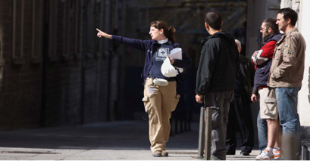
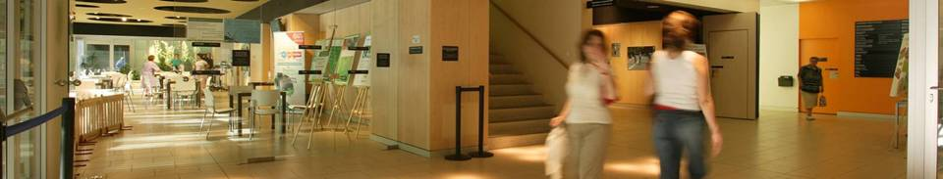
Vitoria-Gasteiz, año 2012, construyendo puentes
2. Mostrando la ciudad y sus iniciativas
Exposición Vitoria-Gasteiz, Green Capital
Factorías verdes
Ecoturismo
Notes:
2. MOSTRANDO LA CIUDAD Y SUS INICIATIVAS
Exposición Vitoria-Gasteiz, Green Capital
Exposición centrada en la ciudad de Vitoria-Gasteiz, en la que se mostrará la trayectoria ambiental de los últimos años y los principales planes y proyectos que la han hecho merecedora del Premio Green Capital, así como las propuestas de futuro a partir de 2012. Contará asimismo con un espacio reservado para mostrar otras iniciativas ambientales llevadas a cabo o promovidas desde otros colectivos ciudadanos. Será una exposición dinámica e interactiva en la que se promoverá la participación ciudadana, generando debate sobre los contenidos mostrados en la propia exposición o sobre el resto de eventos relacionados celebrados con motivo de la capitalidad.
Factorías Verdes
Programa de visitas guiadas a espacios, instalaciones y equipamientos “donde se hace el verde en la ciudad” complementadas con jornadas de puertas abiertas. Será jornadas de un día de duración en las que se mostrará a grupos de personas interesadas cómo se realizan los procesos cotidianos de gestión ambiental como el tratamiento de residuos, la potabilización y depuración de agua, etc. Entre las factorías ambientales que podrán visitarse se incluyen las plantas de tratamiento de residuos, las plantas potabilizadora y depuradora, el parque tecnológico de Miñano, el Centro de Interpretación de los humedales Ataria, la Universidad del País Vasco, el Anillo Verde, las huertas ecológicas de ocio de Urarte y Olarizu, etc.
Ecoturismo
Se trata de desarrollar un programa de acciones para favorecer la atracción turística de la ciudad desde una perspectiva eco‐ turística. Se desarrollará un programa de turismo de naturaleza y patrimonial; se convertirá los recursos de la naturaleza en productos turísticos que hagan de VG una ciudad con un diferencial en el turismo sostenible

Slide 17
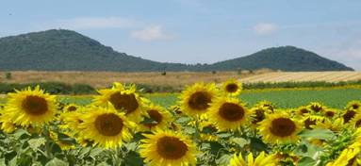
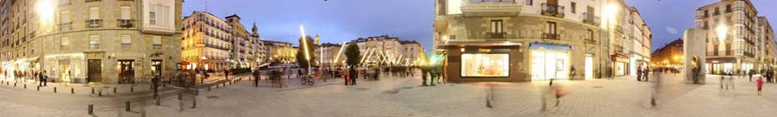
Vitoria-Gasteiz, año 2012, construyendo puentes
3. Reflexionando sobre la ciudad
5º encuentro local Conama
Civitas Forum
Semanas temáticas
  Energía
  Green Week
  Movilidad sostenible
  Territorio, biodiversidad, paisaje y alimentación
  Agenda 21 escolar europea
  Jornadas técnicas
  Celebración 20 aniversario programa Life
Notes:
3. REFLEXIONANDO SOBRE LA CIUDAD: ESPACIO Y OPORTUNIDADES
5º Encuentro Local CONAMA (Congreso Nacional de Medio Ambiente). (29 noviembre al 1 de diciembre de 2011,celebración en Vitoria-Gasteiz con motivo de su designación como Capital Verde Europea 2012). Epicentro de la búsqueda de la sostenibilidad a escala urbana. Trabajando en la reformulación de las ciudades para transformarlas en espacios más sostenibles y habitables. Energía y cambio climático, movilidad inteligente, ciudades más verdes, y producción y consumo son los temas a tratar. Un espacio para compartir conocimiento y experiencias de éxito en el ámbito urbano y municipal. Además de ciudades españolas, en esta ocasión el Congreso cuenta con la participación de ciudades europeas e iberoamericanas
Sesiones plenarias, mesas redondas, jornadas técnicas, talleres y otras formas de reunión conforman este encuentro que también sale a la calle para escuchar a la ciudadanía y comprobar el efecto de las políticas ambientales y sociales.
Semanas temáticas: La semana de la Energía, la Green Week, la semana de la Movilidad y la semana sobre Territorio y Paisaje. El objetivo es concienciar e incidir en la importancia de los temas a tratar, a través de un amplio y variado conjunto de actividades –prácticas, demostrativas, formativas…- dirigidas a todos los sectores de población. Diferentes espacios públicos albergarán distintos eventos apoyándose en la idea de "la recuperación de la ciudad para los ciudadanos", mostrando así las enormes posibilidades de sus calles, plazas y parques como escenario de actividades y de intercambio de información en un ambiente respetuoso con el medio ambiente.
Agenda 21 Escolar Europea:Durante este curso los centros escolares de secundaria de Vitoria-Gasteiz, junto a centros del resto de Europa, incluidos centros del entorno provincial, autonómico y estatal, desarrollarán juntos el proyecto de Agenda 21 Escolar, trabajando el tema de la alimentación y el consumo responsable. A través de materiales específicos editados en castellano, euskara, inglés, francés y alemán, los centros trabajarán el tema intercambiando información y propuestas a través de un foro on-line diseñado para este proyecto. Posteriormente el alumnado participante se reunirá para debatir las propuestas y compromisos desarrollados en un Foro Escolar. Los resultados de este Foro se llevarán al Foro Municipal en el que el alumnado presentará ante el alcalde de Vitoria-Gasteiz y los representantes europeos invitados los resultados del trabajo realizado.
Jornadas Técnicas:Durante 2012 Vitoria-Gasteiz será sede de varios encuentros y jornadas técnicas en las que se reflexionará sobre diferentes aspectos sectoriales. Entre otros encuentros, Vitoria-Gasteiz acogerá el Foro anual Civitas en el año 2012, una iniciativa de la Unión Europea que trabaja por un transporte urbano sostenible, limpio y económico, desarrollando medidas basadas en políticas ambiciosas e integradas.
Celebración 20 aniversario del Programa LIFE:Se plantea establecer sinergias entre el premio Green Capital y el programa LIFE de manera que pueda aumentar el conocimiento y la difusión de las dos iniciativas. Dos eventos principales:
Exposición interactiva de una selección de los proyectos LIFE relacionados con medio ambiente en las ciudades, desarrollados en toda Europa. Noviembre 2012, Palacio de Congresos Europa de Vitoria-Gasteiz.
Workshop Life 20 años: Jornada de trabajo con la participación de los principales responsables del programa Life de la Comisión Europea, beneficiarios de proyectos cofinanciados en el programa y un taller de trabajo con los representantes de algunos de los programas desarrollados durante este año. Noviembre 2012

Slide 18
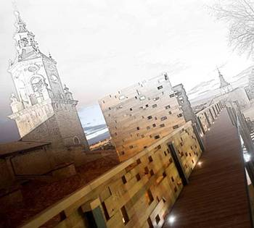
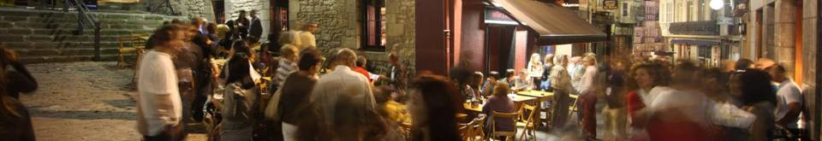
Vitoria-Gasteiz, año 2012, construyendo puentes
4. Difundiendo Green Capital y sus valores
Evento de inauguración Vitoria-Gasteiz Green Capital 2012
Encuentro Vitoria-Gasteiz hacia Rio+20
Evento de designación ciudad Green Capital 2014
La noche en verde 2012
Presencia de Vitoria-Gasteiz en eventos exteriores
Evento de clausura
Notes:
4. DIFUNDIENDO GREEN CAPITAL Y SUS VALORES
Evento de inauguración VG2012: Será el primer acto oficial en el año 2012 en VG como Capital Verde Europea. Será un acto institucional y un acto ciudadano para lanzar la Capital Verde Europea del año de la Cumbre de la Tierra Río + 20.
Encuentro V-G hacia río 2012: Encuentro a nivel internacional entre distintas ciudades europeas e iberoamericanas para consensuar un acuerdo, escrito o declaración de intenciones de las ciudades ante los retos que plantea el desarrollo medioambiental y que sería trasladado a la cumbre de Río +20.
Evento de designación ciudad green capital 2014 : Acto oficial de designación de ciudad Capital europea para el año 2014. Acto con comités de ciudades candidatas, personalidades institucionales europeas, estatales y autonómicas.
Green tour:10 personas serán seleccionadas para representar a Vitoria-Gasteiz y mostrar sus méritos en un tour ciclista que les llevará durante el mes de julio de 2012 a 25 ciudades europeas, entre ellas Estocolmo y Hamburgo y Nantes – capitales verdes 2010 y 2011 y 2013-. La comunicación se realizará fundamentalmente a través de Internet, con un blog asociado al portal web; y por redes sociales, además del seguimiento a través de los medios.
La noche en verde 2012: Se trata de una jornada nocturna festiva que persigue la concienciación e implicación ciudadana con el cambio verde y el desarrollo sostenible a través del ocio y el disfrute. Para ello, en varias plazas y espacios del centro de la ciudad se desarrollará un variado programa de dinamización basado en distintas disciplinas artísticas y actividades experienciales. El programa contará con música en directo, visitas turísticas a museos, experiencias para la reflexión, actuaciones teatrales, degustación de productos slow food, etc.
Presencia de V-G en eventos exteriores: Una de las estrategias de difusión de la iniciativa Vitoria- Gasteiz Green Capital y sus valores es la presencia en los principales foros verdes internacionales y nacionales que van a desarrollarse en el año de su capitalidad. Se trata de acciones presenciales en eventos relacionados con el Medio Ambiente y la Sostenibilidad. Estas acciones reforzarán un posicionamiento de la ciudad en las principales ciudades, ofreciendo información de primera mano sobre la ciudad, sus proyectos y la programación de Vitoria-Gasteiz Green Capital.
A la par se diseñarán estrategias de difusión on line que permitan aumentar la repercusión de los eventos y potenciar la transmisión de los mensajes e ideas a difundir
Evento de clausura :Último acto oficial de VG2012. Un acto institucional de agradecimiento a todos los invitados honor, patrocinadores, instituciones, personal municipal implicado, … Espacio para dar las gracias, explicar los retos de la ciudad y ciudadanía de VG, así como resumen de todo lo que se ha hecho durante 2012.

Slide 19
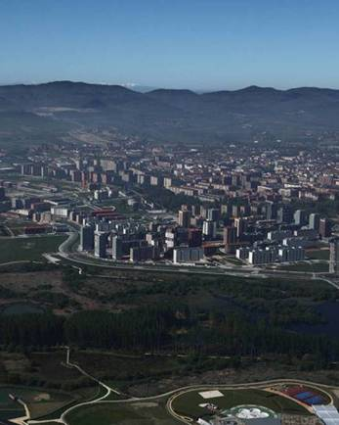
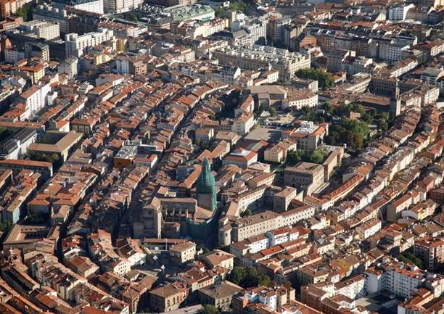
Vitoria-Gasteiz. Más allá de la Green Capital
Notes:
La consecución de este galardón no ha de suponer para Vitoria-Gasteiz el final de un proceso, ni tan siquiera un alto en el camino hacia la sostenibilidad. Muchos de los retos de siempre siguen aún ahí y, casi a diario, surgen nuevos y complicados desafíos. De hecho, la ciudad verde del futuro que el premio Green Capital pretende impulsar, exige profundos cambios en las tradicionales políticas y modelos de gestión urbanos, así como nuevos estilos de vida y pautas de comportamiento por parte del ciudadano.
Durante los próximos años la ciudad deberá continuar abordando con convicción y valentía una serie de cuestiones y retos que van a suponer una nueva reválida en materia de desarrollo sostenible, y que deberá ser capaz de superar si pretende seguir siendo a futuro una ciudad amable para el vecino, acogedora para el visitante y comprometida, junto al resto de las ciudades, en la resolución de los problemas que aquejan al conjunto de la Humanidad. Solo así logrará Vitoria-Gasteiz conservar el papel de liderazgo reconocido con el galardón Green Capitaly ser Capital Verde para siempre.

Slide 20
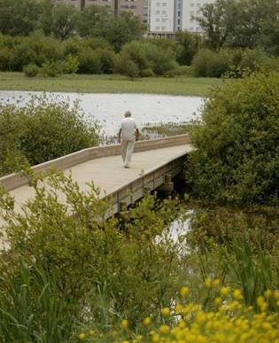
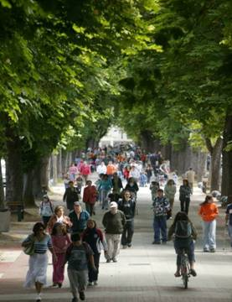
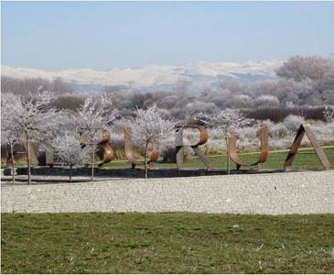
+Biocapacidad + Biodiversidad
Incremento de la biodiversidad y de la biocapacidad urbana
Anillo Verde Interior
Cierre del Anillo Verde
Conexión en red del Anillo con los montes que circundan la ciudad
Notes:
En materia de biodiversidad aún queda mucho trabajo por realizar: el “cierre” y configuración definitiva del Anillo Verde es la labor más urgente ya que va a permitir resolver los problemas de conectividad, tanto ecológica como para el uso público, que existen hoy en día. De esta manera, el Anillo Verde podrá conformarse como la gran infraestructura urbanística que se pretende que sea, superando el modelo actual de un conjunto de equipamientos verdes más o menos conectados entre sí.
A partir de aquí, naturaleza hacia dentro y hacia fuera. La conexión en red del Anillo con los montes que circundan la ciudad proyecta a Vitoria-Gasteiz a una nueva dimensión ecológica, enlazando la ciudad con el cinturón de espacios naturales que rodean a la comarca de La Llanada Alavesa, conocido como el Anillo de la Tierras Altas, y por extensión la incluye en el gran corredor ecológico paneuropeo que arranca en las montañas galaicas y se extiende hasta los Alpes.
La incorporación de la naturaleza al interior de la ciudad es el otro gran objetivo, probablemente más complejo aun que el anterior. El incremento de la biodiversidad y de la biocapacidad urbanas se antoja tan necesario como complicado, ya que este tipo de actuaciones dirigidas a reducir el impacto ambiental y la huella ecológica urbana han de garantizar igualmente la convivencia de los ciclos naturales que pretenden potenciar con el correcto funcionamiento de los flujos y servicios urbanos ordinarios.
La gran apuesta de Vitoria-Gasteiz en este sentido se llama Anillo Verde interior. Este proyecto pretende ser un corredor urbano sostenible energéticamente, con una componente de información medioambiental de primer orden dirigida al ciudadano y una incorporación intensiva de elementos constructivos y formaciones vegetales que promuevan una mayor biocapacidad y biodiversidad urbanas.
La pieza de referencia en este Anillo Verde interior serán inicialmente la Avenida Gasteiz y el Palacio de Congresos Europa que, conforme a los planteamientos básicos de ecodiseño y sostenibilidad urbana, va a experimentar una rehabilitación en materia energética y una remodelación que lo harán más funcional y versátil, a la vez que incorporará un diseño “verde” que supondrá un plus de biodiversidad en plena ciudad.

Slide 21
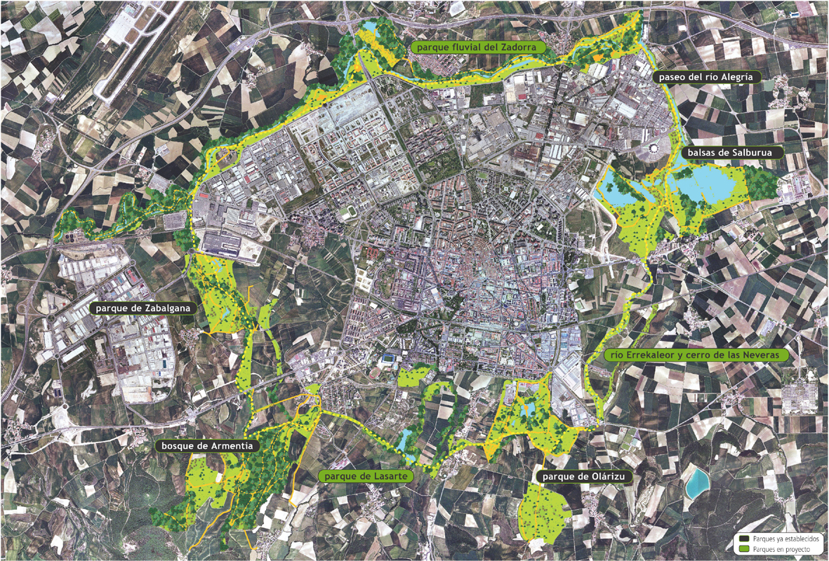
Anillo Verde Interior
Notes:
The major project of Vitoria-Gasteiz in this sense is called the Inner Green Belt. The intention of this project is to create a sustainable urban corridor from an energy viewpoint, with a top-rate environmental information component directed towards our citizens and an intensive incorporation of constructive elements and vegetation formations that promote a greater urban biocapacity and biodiversity.

Slide 22
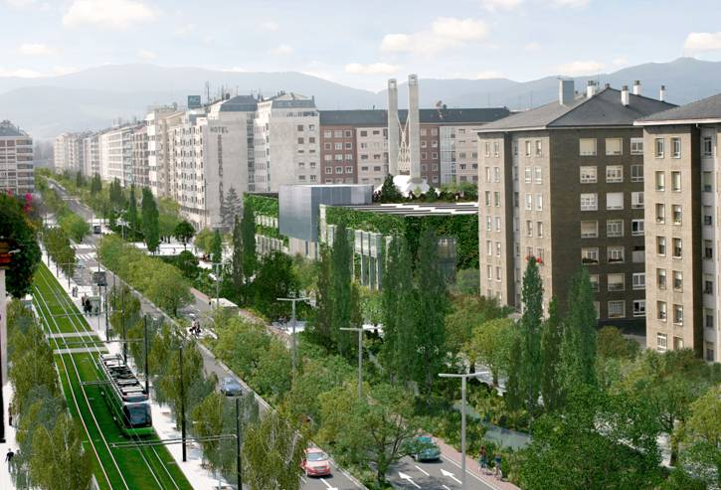
Anillo Verde Interior
Notes:
The major project of Vitoria-Gasteiz in this sense is called the Inner Green Belt. The intention of this project is to create a sustainable urban corridor from an energy viewpoint, with a top-rate environmental information component directed towards our citizens and an intensive incorporation of constructive elements and vegetation formations that promote a greater urban biocapacity and biodiversity.

Slide 24
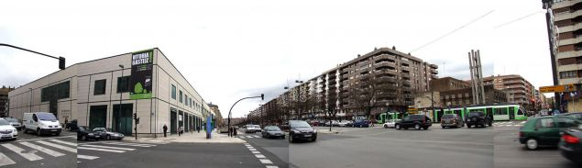
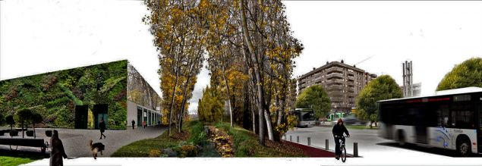
Anillo Verde Interior
Notes:
24
Initially, the reference point of this Inner Green Belt will be Avenida Gasteiz and the Europa Conference Centre, which, in accordance with the basic concepts of eco-design and urban sustainability, will be refurbished in accordance with energy efficiency criteria and remodelled to make it more functional and versatile. A "green" design, which will be a positive bonus for biodiversity in the city centre, will also be incorporated..

Slide 25
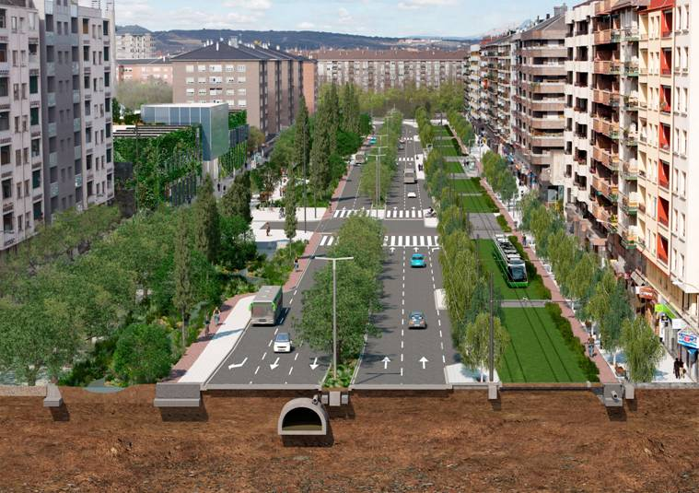
Anillo Verde Interior
Notes:
A new water management model: separating the rain water and brown water. Water protagonists of the new landscape.
Recovering public space. Improving sustainable mobility (Tramway, bus, bicycles, etc): better mobility, better public space.

Slide 26


Más ciudad en la ciudad
Plan General de Ordenación Urbana: Crecimiento 0.
Rehabilitación del Centro Histórico
Regeneración Urbana
Redensificación de los nuevos barrios
Notes:
El crecimiento urbanístico y su correspondiente impacto ecológico han de considerarse como elementos clave de la ciudad. Este crecimiento debe responder expresamente a necesidades sociales reales y ha de ser contrastado con las condiciones ambientales del municipio.
Esta cuestión cobra una gran importancia en Vitoria-Gasteiz, máxime cuando en los últimos diez años la ciudad ha hecho frente a un importante desarrollo urbanístico, pasando de 88.000 a más de 107.000 viviendas, lo que ha supuesto una gran ocupación de terrenos agrícolas.
Por otro lado, al ir construyendo ciudad se va generando un stock urbano de materiales que, a futuro, debería constituir un recurso y no un residuo, como resulta en la actualidad. En todo caso, para contener el consumo de materiales se ha de evitar la ocupación extensiva del territorio, promoviendo una planificación contenida y ajustada a las necesidades reales de crecimiento, donde la reutilización y optimización del patrimonio edificado y del espacio público constituyan los ejes principales en el desarrollo de la ciudad.
Bajo este prisma, proyectos como el Parque Empresarial Urbano de Betoño cobran todo su sentido. El reciclaje de la ciudad, transformando espacios degradados y obsoletos en nuevas zonas urbanas donde la mezcla de los usos productivos y residenciales enriquece la diversidad y redunda en calidad de vida, debe ser una estrategia central en el futuro desarrollo urbano de Vitoria-Gasteiz.
De todo lo anterior se deduce la importancia que adquiere la revisión del Plan General de Ordenación Urbana de la ciudad, que se ha iniciado recientemente con la elaboración de los estudios previos. Esta herramienta urbanística deberá reconducir la trayectoria territorial expansiva de los últimos años de Vitoria-Gasteiz hacia un modelo más compacto, cohesionado y diverso, en el que el suelo ha de ser tratado como un recurso irremplazable y el entramado periférico de campos de cultivos y bosques ha de ser respetado y protegido.
Este Plan deberá, a su vez, introducirá nuevos conceptos en la construcción y la obra pública en Vitoria-Gasteiz que contribuyan a racionalizar el consumo de materiales y reduzcan al máximo la generación de residuos, como son los criterios de utilización de recursos ligados al análisis de “ciclo de vida” o evaluaciones similares. Se trata, en definitiva, de avanzar hacia un metabolismo urbano de “cierre de ciclos”, multiplicando la productividad ambiental a la vez que se reduce el impacto ecológico por unidad espacial en los procesos urbanos. Esta reducción del coste ambiental conduce igualmente a una reducción del coste económico en los procesos urbanizadores y edificatorios que se dan en la ciudad.

Slide 27





Movilidad inteligente
Plan de Movilidad Sostenible y Espacio Público
Vehículos híbridos y eléctricos
Car-sharing
Fomento uso bicicleta
Electrolineas y puntos de recarga
Notes:
Movilidad inteligente.
Vitoria-Gasteiz deberá seguir avanzando hacia una ciudad cómoda, accesible y amable tanto para el ciudadano como para el visitante, por lo que va a seguir trabajando en la pacificación del tráfico rodado en el interior de los barrios, en la calidad de una vía pública sin barreras y que incorpore la biodiversidad como uno de sus elementos estructurales, en la promoción de los desplazamientos no motorizados (bidegorris y sendas urbanas) y en la potenciación del tranvía y del transporte en autobús. Todo ello en el marco del Plan de Movilidad Sostenible y Espacio Público que, desde su implantación hace un año y medio, ha logrado incrementar los viajes en transporte público en más de un 15%.
De igual manera, el Plan de Movilidad está impulsando la progresiva reducción de los viajes en vehículo privado y la sustitución de los coches con motor de combustión por vehículos híbridos y eléctricos, además de iniciativas tipo Car-sharing o la implantación de electrolineras y puntos de recarga que se pondrán en marcha en 2012.

Slide 28



Eficiencia en el uso del agua y la energía
Reducción en el consumo
Reutilización y empleo de agua no potable
Mejora de la calidad del vertido de agua depurada
Desarrollo de energías renovables
Soluciones pasivas en la nueva edificación y en rehabilitación de inmuebles
Notes:
Eficiencia en el uso del agua y la energía.
Aunque gracias a las políticas de gestión hídrica de las últimas décadas se ha logrado un ahorro sustancial en el consumo per cápita, aún quedan importantes retos en lo que se refiere a la gestión del agua en la ciudad. Se debe seguir trabajando en la reducción en el consumo, así como en la mejora de la calidad del vertido de agua depurada, ya que todavía hay margen para ello. Y, sobre todo, hay que incidir en dos aspectos clave: por un lado, en la progresiva separación y devolución al medio natural de las aguas limpias que en la actualidad se incorporan a la red de saneamiento; y por otro, en la reutilización y el empleo de agua no potable, especialmente para el riego de zonas verdes y en los servicios de limpieza del espacio público.
En materia energética es imprescindible aplicar políticas que generalicen la adopción de las soluciones pasivas en la nueva edificación y en la rehabilitación de inmuebles (criterios bioclimáticos), que impulsen el desarrollo urbano de las energías renovables a través de la integración de captadores de energía solar, geotermia, microturbinas eólicas u otros sistemas de producción energética en las propias infraestructuras y edificios urbanos, o que reduzcan los consumos mediante una racionalización del gasto energético y tecnologías más ecoeficientes (calefacciones de distrito, micro-cogeneración.)

Slide 29



Impulsando la economía verde
Parque empresarial de Betoño
Creación de Empleo Verde
Planes de Empleo Rural por el Paisaje
Notes:
Impulsando la economía verde
Un aspecto que resulta especialmente relevante, dada la situación de degradación del mercado de trabajo en la que se encuentra el país, es la lucha contra el desempleo. Aquí, las oportunidades que se abren en el marco de la Green Capital son enormes: la vocación de Vitoria-Gasteiz como ciudad industrial, conjugada con su respeto por el medio ambiente constituyen el caldo de cultivo adecuado para la creación de “empleos verdes”, bien ligados a los aspectos más tecnológicos e innovadores (con la referencia ya señalada anteriormente del Parque Empresarial Urbano de Betoño y actuaciones de dinamización del suelo industrial disponible) o enfocados a programas de mejora del medio natural y de recuperación de la biodiversidad, a través de los Planes de Empleo Rural por el Paisaje que se pondrán en marcha en 2012.
Todo lo anterior sin olvidar las considerables posibilidades de empleo que pueden surgir como consecuencia de la que ha de ser una de las señas de identidad de la ciudad: la rehabilitación sostenible, con lo que conlleva de mejora de las condiciones energéticas de los edificios, de una gestión del agua más eficiente, de una accesibilidad generalizada o de una mayor calidad del espacio público.

Slide 30



Nueva gobernanza
Participación ciudadana
Consenso político
Cita con el Alcalde.
Notes:
Nueva gobernanza
Para poder implementar los principios inspiradores de los nuevos modelos urbanos es más necesaria que nunca una buena gobernanza que nos acerque progresivamente a un patrón de desarrollo más sostenible.
De hecho, los patrones institucionalizados de producción y consumo constituyen, en muchos casos, la causa de los problemas que se dan a nivel económico, social y ambiental, ya que no existe un cuestionamiento del actual modelo de desarrollo. Desde los organismos internacionales que se ocupan del desarrollo económico y social global se entiende que la superación de este déficit ha de convertirse en una prioridad para las diferentes administraciones.
Vitoria-Gasteiz, en su papel de liderazgo como Green Capital, entiende que esta nueva gobernanza por la sostenibilidad ha de comprometer también a las ciudades y que han de ser éstas las que impulsen nuevas iniciativas y planteen escenarios más comprometidos, desde lo local, al objeto de impregnar a las escalas superiores de la gobernación.
Una cuestión primordial para la consecución de estos objetivos es mantener el consenso político y saber administrarlo en torno a estas cuestiones, como garantía de continuidad de las políticas de sostenibilidad. En este sentido, Vitoria-Gasteiz ha sabido mantener el acuerdo necesario para que las políticas ambientales hayan trascendido más allá de las diferentes coyunturas políticas y hayan tenido en el tiempo la continuidad necesaria para demostrarse eficaces.
Por ello, en aras de una mejor gobernanza, se pretende potenciar la coordinación entre el Consejo Sectorial de Medio Ambiente y los distintos departamentos y organismos municipales, incidiendo en aspectos tales como la disponibilidad de información, la transparencia en la acción municipal y la comunicación hacia la ciudadanía.
Con ello se pretende, a partir de un liderazgo institucional fuerte y compartido con los diferentes agentes que conforman la ciudad, mejorar el actual modelo institucional a fin de dar respuesta a las necesidades que plantea una ciudad como Vitoria-Gasteiz, que pretende avanzar de forma coherente con los principios de la sostenibilidad.

Slide 31

ibilbao@vitoria-gasteiz.org
MUCHAS GRACIAS
Notes:
31
VITORIA-GASTEIZ, UNA CIUDAD HACIA EL DESARROLLO SOSTENIBLE
( este es el esquema general de la presentación estructurado en cuatro grandes bloques…..)
LA CIUDAD EN UN VISTAZO
Una ciudad de tamaño medio
Una ciudad que convive con su entorno
Una ciudad verde
Una ciudad compacta y diversa
Una ciudad cohesionada socialmente
Una ciudad comprometida
UNA TRAYECTORIA>>>>>>video: construyendo el futuro>>>> VITORIA-GASTEIZ CAPITAL VERDE EUROPEA 2012
VITORIA-GASTEIZ, AÑO 2012…CONSTRUYENDO PUENTES
Implicando a la sociedad
Mostrando la ciudad y sus iniciativas
Reflexionando sobre la ciudad
Difundiendo Green capital y sus valores
VITORIA –GASTEIZ, MÁS ALLA DE LA GREEN CAPITAL
+ Biocapacidad, + biodiversidad
Más ciudad en la ciudad
Movilidad inteligente
Eficiencia en el uso del agua y la energía
Impulsando la economía verde
Nueva gobernanza
Al final se han incluido ( en 10 diapositivas ) el cuadro general de los planes, proyectos y actuaciones … por si alguien necesita citarlos o incluirlos en alguno de los bloques. También se incluye un plano de ciudad y Anillo Verde.-

Slide 32
VITORIA-GASTEIZ, GREEN CAPITAL 2012
Planes, proyectos y actuaciones principales
1.PLAN DE PROTECCIÓN Y RESTAURACIÓN DE RECURSOS NATURALES SENSIBLES
Proyectos de restauración, mejora y cierre del Anillo Verde:
Proyectos y actuaciones de mejora de la conectividad ecológica, el paisaje y la biodiversidad y también para el uso público (Vuelta al Anillo Verde).
Parque Natural de Los Montes de Vitoria:
Redacción del Plan de Ordenación de los Recursos Naturales (PORN) y Declaración formal.
Plan de Empleo Rural por el Paisaje:
Redacción de Proyectos de restauración forestal y mejora paisajística en entornos degradados.
Escuela-Taller y Planes “E” de Empleo del Gobierno Vasco.

Slide 33
VITORIA-GASTEIZ, GREEN CAPITAL 2012
Planes, proyectos y actuaciones principales
2.PLAN DE PREVENCIÓN DE INUNDACIONES
Proyectos de saneamiento, derivación y mejora ecológica de los ríos del Sur:
Obras en los Arroyos de Olárizu y Ali.
Proyecto de ejecución en el Arroyo Batán.
Proyectos de acondicionamiento hidráulico y tratamiento ecológico y paisajístico del río Zadorra.

Slide 34
VITORIA-GASTEIZ, GREEN CAPITAL 2012
Planes, proyectos y actuaciones principales
3.PLAN PARA LA MEJORA DE LA BIOCAPACIDAD, LA BIODIVERSIDAD Y EL PAISAJE URBANO (ANILLO VERDE INTERIOR)
Redacción del Proyecto global “Anillo Verde Interior: Hacia una nueva Infraestructura Verde Urbana en Vitoria-Gasteiz”.
Proyecto de reforma urbana con técnicas de ecodiseño en la Avenida Gasteiz y su entorno.
Proyecto de remodelación del Palacio Europa, con criterios “Green Building ”.

Slide 35
Vitoria-Gasteiz, Green Capital 2012
Planes, proyectos y actuaciones principales
4.PLAN DE MOVILIDAD Y ESPACIO PÚBLICO
Plan Director de la Bicicleta:
Ampliación del sistema de alquiler de bicicletas.
Dos nuevos carriles bici: enlaces hasta Salburúa y Zabalgana.
Proyecto de Bus Rapid Transit (BRT) periférico.
Plan de integración de las Redes Verdes:
Conexión de las sendas urbanas, paseos por el Anillo Verde e Itinerarios ecológicos DFA.
Impulso al Car-sharing:
Convenio con el EVE para la extensión del vehículo eléctrico o híbrido enchufable.
Puesta en marcha de una comunidad Car-sharing convencional en Vitoria-Gasteiz y la gestión de la flota del Área de Medio Ambiente mediante un esquema de Car-sharing interno.
Plan Director de Movilidad Peatonal.
Materialización de la Supermanzana Central:
Propuesta de un nuevo esquema de distribución urbana de mercancías.
Proyecto MODERN (CIVITAS).
Plan de vías básicas.

Slide 36
Vitoria-Gasteiz, Green Capital 2012
Planes, proyectos y actuaciones principales
5.PLAN ESTRATEGICO DE RESIDUOS: HACIA EL VERTIDO CERO
Proyecto de Planta para la producción de Combustible Sólido Recuperado (CSR) a partir del rechazo del tratamiento del RSU:
Estudio de viabilidad técnica y económico-financiera.
Proyecto REUTILIZA:
Aprovechamiento de los enseres, electrodomésticos, aparatos electrónicos…, procedentes de la recogida municipal.
Proyecto GASTEIZ RECYCLING PROGRESS:
Promoción del reciclaje de papel y envases, mediante el seguimiento y comunicación al ciudadano del resultado por contenedores individuales, calles, barrios…

Slide 37
Vitoria-Gasteiz, Green Capital 2012
Planes, proyectos y actuaciones principales
6.PLAN DE REDUCCIÓN DE LA CONTAMINACIÓN URBANA
Nuevo Mapa de Ruidos de Vitoria-Gasteiz y estrategias de minimización del impacto sonoro en la ciudad.
Gestión sostenible de los contaminantes de carácter peligroso de origen doméstico en el ciclo integral del agua:
Campaña de corresponsabilidad ciudadana y directrices de actuación.
Plan Director de mejora del alumbrado público con criterios starlight.

Slide 38
Vitoria-Gasteiz, Green Capital 2012
Planes, proyectos y actuaciones principales
7.PLAN DE LUCHA CONTRA EL CAMBIO CLIMÁTICO
Nuevo Plan de Salud: desarrollo de los estudios para la reducción del impacto del cambio climático en la salud.
Pacto Cívico-Ciudadano por la Lucha contra el Cambio Climático de Vitoria-Gasteiz.
Mapa solar de Vitoria-Gasteiz:
Planificación y desarrollo del potencial solar pasivo y activo de la ciudad.
Proyecto PIME’s-CONCERTO:
Integración y posterior evaluación de medidas avanzadas en el aislamiento y gestión de energías renovables en la edificación residencial.
Iniciativa ELENA:
Actuaciones en materia de eficiencia energética y cambio climático.

Slide 39
Vitoria-Gasteiz, Green Capital 2012
Planes, proyectos y actuaciones principales
8.PLAN DE MEJORA DEL CICLO DEL AGUA EN VITORIA-GASTEIZ
Ampliación y diversificación de las fuentes de abastecimiento:
Nuevas captaciones y sondeos, mejora de infraestructuras, tercer depósito en la ETAP de Araca.
Reducción de la fragilidad del sistema (nueva tubería de Abetxuko).
Mejora de la eficiencia y reducción del impacto sobre el medio:
Tratamiento terciario de Crispijana.
Proyectos para la mejora del saneamiento en la Zona Rural.
Proyecto de Planta de tratamiento y secado térmico de lodos de depuradora:
Estudios de viabilidad para la utilización de los lodos en agricultura y en proyectos de restauración ecológica.

Slide 40
Vitoria-Gasteiz, Green Capital 2012
Planes, proyectos y actuaciones principales
9.PLAN POR LA CULTURA DE LA SOSTENIBILIDAD EN LA SOCIEDAD Y EN LA EMPRESA Constitución de la Alianza Ambiental de Empresas para Vitoria-Gasteiz: Creación de una plataforma de colaboración entre las empresas, administraciones y la sociedad de Vitoria-Gasteiz, con la finalidad de impulsar el empleo y la economía verde y avanzar hacia un modelo de desarrollo empresarial más sostenible. Puesta en marcha de un portal web orientado al “empleo verde”. Actuaciones de impulso y dinamización del Consejo Sectorial de Medio Ambiente. Redacción del Plan de Educación y Sensibilización en la Cultura de la Sostenibilidad. Celebración del IV Foro de Paisaje Urbano Vitoria-Gasteiz: Paisajes más resilientes frente al Cambio Global.

Slide 41
Vitoria-Gasteiz, Green Capital 2012
Planes, proyectos y actuaciones principales
10. PLAN DE MEJORA TERRITORIAL Y REHABILITACIÓN URBANÍSTICA
Revisión del Plan General de Ordenación Urbana con base a los principios de sostenibilidad urbana y territorial.
Plan director de la Zona Rural del municipio de Vitoria-Gasteiz:
Redacción del Plan y propuestas de desarrollo de los diferentes programas.
Continuación con las actuaciones de rehabilitación del Casco Histórico de la ciudad.
Rehabilitación de los barrios de la época del desarrollismo: Adurza, Coronación, Zaramaga y Ariznavarra viejo.
Programas de rehabilitación de vivienda antigua con criterios de mejora de la accesibilidad, eficiencia energética, mejora de las instalaciones y puesta en marcha de la Inspección Técnica de la Edificación.
Redensificación urbana en los barrios de Salburúa, Zabalgana y Lakua.

